Slide 1
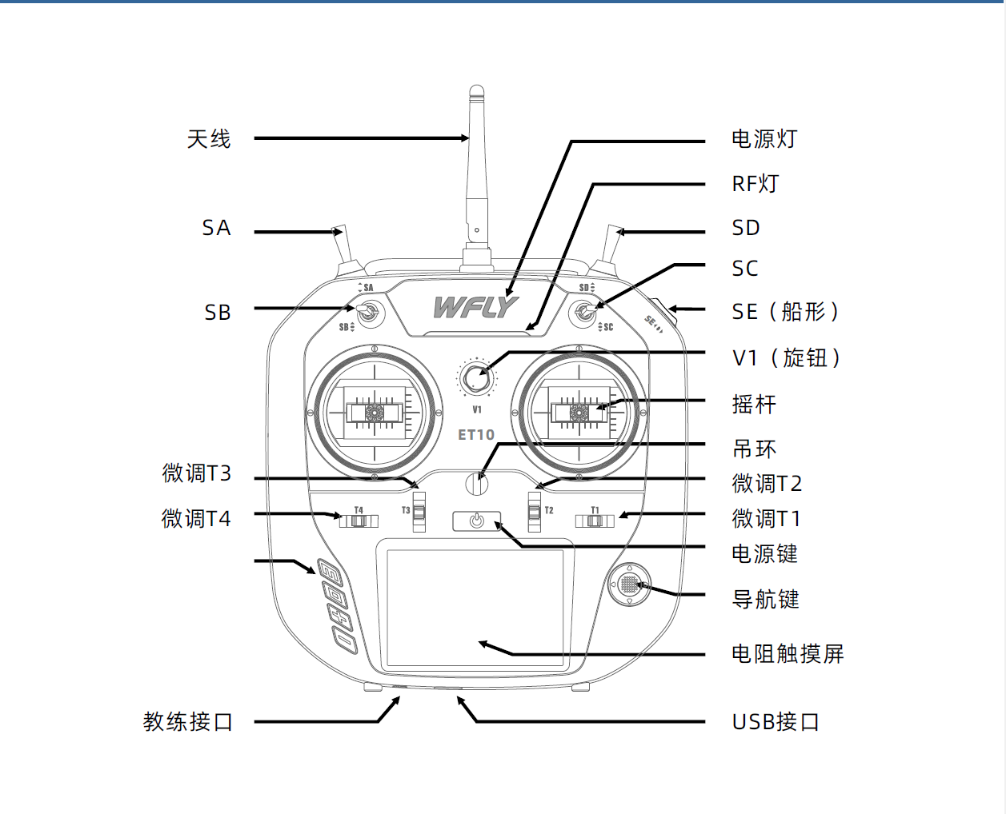

Slide 2
通道大小 353-1024-1695
处理后 -671-0-671
4
7
8
5
6
9
3
0
1
2

